Slide 1
Actividad integradora
MÓDULO 23:TECNOLOGÍAS EMERGENTES PARA LA ADMINISTRACIÓN Y GESTIÓN
“fase1: Planificación. Objetivos-Metas”
La Drogadicción
NOMBRE: DIANA SUÁREZ RESÉNDIZ
GRUPO: M23C1G8-003
FACILITADOR:LUIS RAMOS SANDOVAL
Módulo 23 Semana 1

Slide 2
Descripción del proyecto La drogadicción
la drogadicción afecta no solo a los consumidores de las sustancias sino también a sus familiares quienes se ven afectadas por el sentimiento de impotencia ante la situación la mayoría de los jóvenes están expuestos porque no tienen mucha maduración en si lo cual provoca que estos estén en riesgo.
Es poder promover o presentar una serie de ideas para prevenir la drogadicción y también de informar sobre este tema.
Las personas que se benefician con el proyecto serían 15 familias afectadas de las cuales por lo menos un intégrate adicto a una o a diferentes sustancias
Se beneficiarían al tener acceso a información clara para poder acceder a un centro de rehabilitación, también el intentar lograr que las familias se puedan mantener unidas.

Slide 3
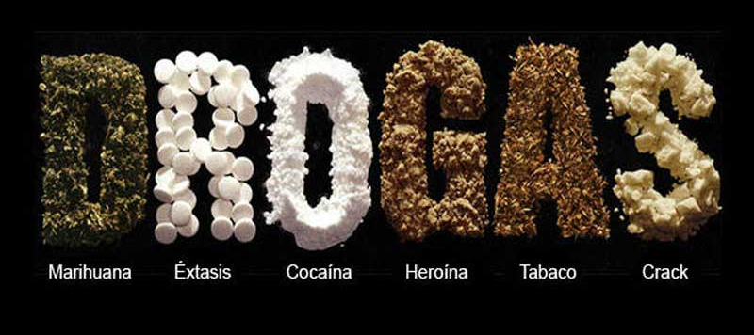
Objetivo general
Disminuir el porcentaje de drogadicción en mi comunidad o el crear conciencia sobre el problema de las drogas.

Slide 4
Objetivos Específicos | Metas
Concientizar a la población de poner atención en el consumo de drogas. | Difundir campañas los efectos que provocan las drogas y dar a conocer las instituciones que pueden ayudar para prevenir y atender la drogadicción.
A través de la educación fortalecer a los niños y jóvenes para estar orientados adecuadamente. | Las escuelas y asociaciones que busquen a estudiantes con perfil que estén haciendo servicio social, apoyen a las escuelas para que identifiquen a aquellos alumnos que están en riesgo.
Implementar empleos a personas adictas para mantenerlas ocupadas. | Aplicar e implementar programas y orientar la prevención y rehabilitación a las personas adictas.
Concientizar que los responsables u organismos institucionales tomen la importancia de su papel. | Establecer espacio con talleres para que los jóvenes se ocupen y desarrollen habilidades que sirva como terapia ocupacional, que además les va generar ingresos.

Slide 5
Objetivo General: Disminuir el porcentaje de drogadicción en mi comunidad o crear conciencia sobre el problema de las drogas
OBJETIVOS ESPECIFICOS:
Concientizar a la población de poner atención en el consumo de drogas.
A través de la educación fortalecer a los niños y jóvenes para estar orientados adecuadamente.
Implementar empleos a personas adictas para mantenerlas ocupadas
Concientizar que los responsables u organismo institucionales tomen la importancia de su papel
METAS:
1. Difundir campañas los efectos que provocan las drogas y dar a conocer las instituciones que pueden ayudar para prevenir y atender la drogadicción.
2. Las escuelas y asociaciones que busquen a estudiantes con perfil que estén haciendo servicio social, apoyen a las escuelas para que identifiquen a aquellos alumnos que están en riesgo.
3. Aplicar e implementar programas y orientar la prevención y rehabilitación en las personas adictas y rescatar recursos para que los apliquen correctamente.
4. Establecer espacio con talleres para que los jóvenes se ocupen y desarrollen habilidades que sirvan como terapia ocupacional, que además les va generar ingresos.

Slide 6
Justificación
Difusión de campañas en contra las drogas o en si Difundir campañas los efectos que provocan las drogas y dar a conocer las instituciones que pueden ayudar para prevenir y atender la drogadicción. Un fundamento para llevar a cabo esta propuesta es que es las campañas son opciones de mensajes constantes y en un momento u otro se toma en cuenta alguna información y esta se pasa de voz en voz, y es una orientación permanente, el inconveniente
2 Detección por parte de las asociaciones y escuelas. En las escuelas se parte de una prevención claramente identificada donde además que se observan los indicios de que los jóvenes se pueden involucrar en drogas y el aplicar instrumentos adecuados se puede llegar más rápido al problema o a aquellas personas que están en riesgo, las ventajas es que se puede llegar a rescatar jóvenes con tendencias a consumir drogas,
3 Creas programas de orientación, generalmente estos requieren un poco más de tiempo e inversión, y es importante apropiarse de ellos para que impulsarlos adecuadamente y generalmente nos genera información para tomar decisiones. La ventaja es que esos programas se pueden ir ajustando o adaptando al entorno, lugar, situación, edad, entre otros. Los inconvenientes es que a veces el que crea el programa lo plantea de una forma y quien lo ejecuta lo ve de otra manera.

Slide 7
referencias
https://cj-worldnews.com/spain/index.php/es/noticias/item/2826-proyecto-para-prevenir-el-uso-de-alcohol-y-drogas
Oficina de las Naciones Unidas contra la Droga y el Delito (2012). Informe Mundial Sobre las Drogas 2012. Estados Unidos: UNODOC

